Slide 1
第七章 假设检验
若需得到
参数的值
用参数估计
的方法处理
但需验
证是否
满足某
个条件
用假设
检验的
方法来
处理
若不需得到参
数的值

Slide 2
§1 假设检验的概念与步骤
何为假设检验?
假设检验是指施加于一个或多个总体的概率分布或参数的假设. 所作假设可以是正确的,也可以是错误的.
为判断所作的假设是否正确, 从总体中抽取样本,根据样本的取值,按一定原则进行检验, 然后作出接受或拒绝所作假设的决定.

Slide 3
假设检验的内容
单个正态总体均值的检验
单个正态总体方差的检验
参数检验
两个正态总体均值差的检验
两个正态总体方差比的检验
非参数检验
总体分布完全未知

Slide 4
假设检验的基本原理
假设检验就是根据样本对所提出的假设作出判断: 是接受, 还是拒绝.
如何利用样本值对一个具体的假设进行检验?
通常借助于直观分析和理论分析相结合的做法,其基本原理就是人们在实际问题中经常采用的所谓实际推断原理:“一个小概率事件在一次试验中几乎是不可能发生的”.
下面结合实例来说明假设检验的基本思想.

Slide 5




实例 某车间用一台包装机包装葡萄糖, 包得的袋装糖重是一个随机变量, 它服从正态分布.当机器正常时, 其均值为0.5千克, 标准差为0.015千克. 为检验包装机是否正常, 随机地抽取它所包装的糖9袋, 称得净重为(千克):0.497 0.506 0.518 0.524 0.498 0.511 0.520 0.515 0.512, 问机器是否正常?
分析:
由长期实践可知, 标准差较稳定,
问题: 根据样本值判断
提出两个对立假设

Slide 6


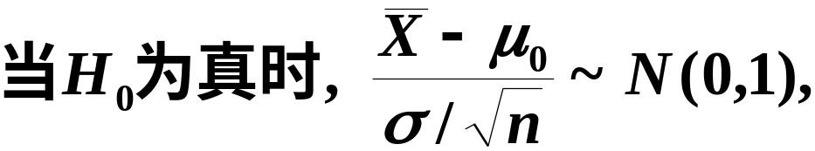

再利用已知样本作出判断是接受假设 H₀ ( 拒绝假设 H₁ ) , 还是拒绝假设 H₀ (接受假设 H₁ ).
如果作出的判断是接受 H₀,
即认为机器工作是正常的, 否则, 认为是不正常的.
由于要检验的假设设计总体均值, 故可借助于样本均值来判断.
于是可以选定一个适当的正数k,

Slide 7
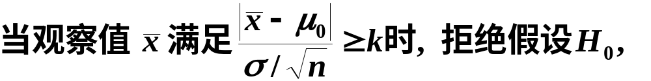
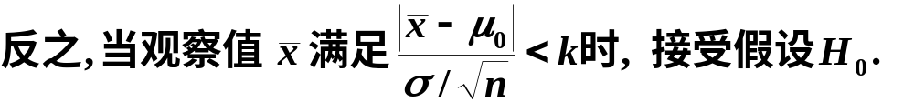
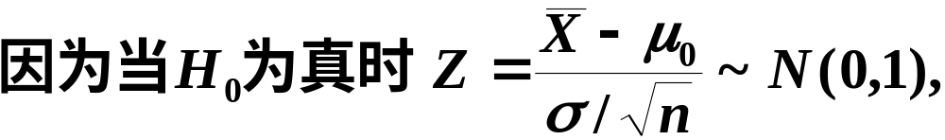
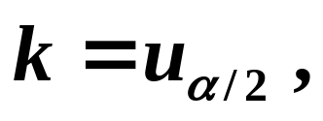
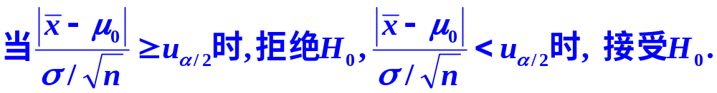





由标准正态分布分位点的定义得
于是拒绝假设H₀

Slide 8
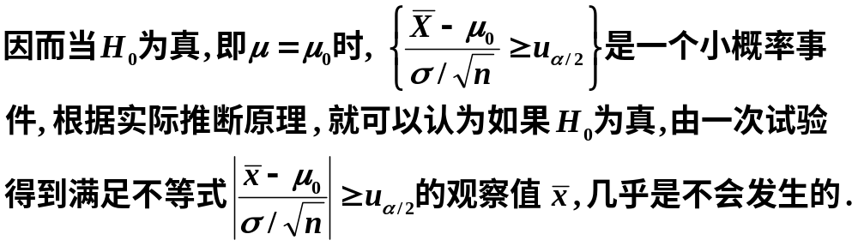
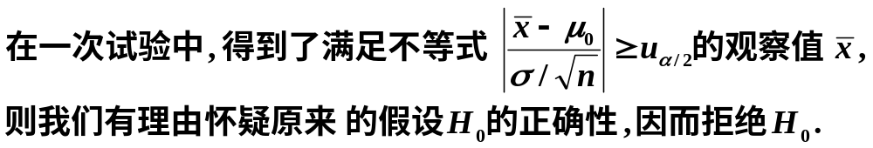

以上所采取的检验法是符合实际推断原理的.

Slide 9



假设检验的相关概念
1. 显著性水平

Slide 10

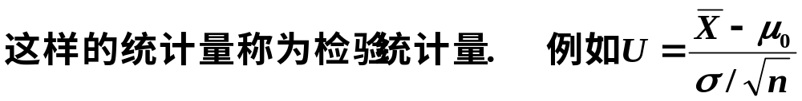

2. 检验统计量
3. 原假设与备择假设
假设检验问题通常叙述为:

Slide 11
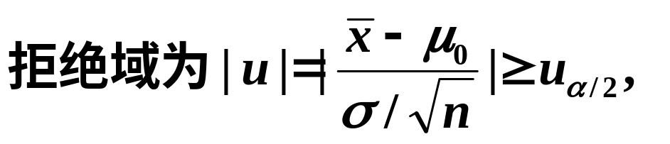
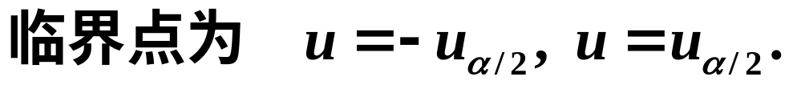
4. 拒绝域与临界点
拒绝原假设H₀的区域为拒绝域, 拒绝域的边界点称为临界点。拒绝域以外的区域称为接受域。
如在前面实例中,
5. 两类错误及记号
假设检验的依据是: 小概率事件在一次试验中很难发生, 但很难发生不等于不发生, 因而假设检验所作出的结论有可能是错误的. 这种错误有两类:

Slide 12

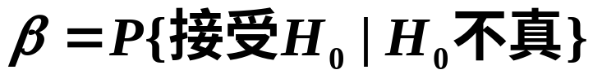
(1) 当原假设H₀为真, 依据一次观察值作出拒绝H₀的判断, 称做第一类错误, 又叫弃真错误, 这类错误是“以真为假”.
(2) 当原假设 H₀ 不真, 而依据一次观察值作出接受 H₀ 的判断, 称做第二类错误, 又叫取伪错误, 这类错误是“以假为真”.
犯第一类错误的概率是显著性水平
犯第二类错误的概率记为
当样本容量 n 一定时, 若减少犯某一类错误的概率, 则犯另一类错误的概率往往增大.

Slide 13
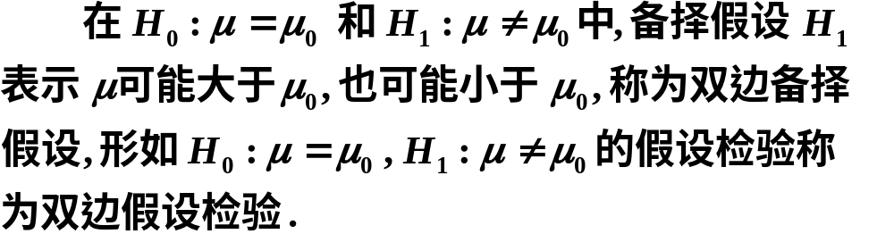


6. 双边备择假设与双边假设检验
7. 右边检验与左边检验
右边检验与左边检验统称为单边检验.

Slide 14
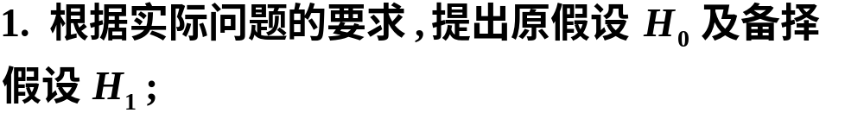
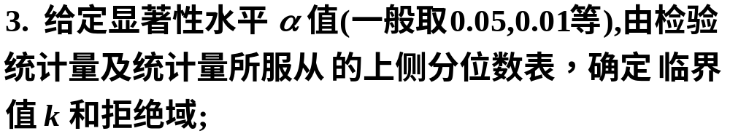
假设检验的一般步骤
2. 确定适当的检验统计量，要求此统计量在原假设成立的条件下有确定的分布或渐近分布;

